Slide 1
Язык BAA-2019
Разработал студент 4 группы Борисов Антон Андреевич

Slide 2
Этапы разработки
1
Спецификация языка
2
Лексический анализатор
3
Синтаксический анализатор
4
Семантический анализатор
5
Польской записи
6
Генератор кода
7
Тестирование

Slide 3
Особенности языка
Язык BAA-2019 – это процедурный, строго типизированный, транслируемый в ассемблер язык, не имеющий элементов ООП.
Используется кодировка ASCII
В языке есть 3 типа данных: знаковый целочисленный, строковый и символьный. Преобразования не допускаются.
Поддержка арифметических операторов + - * /%, операторов сравнения, сокращенной записи арифметических операций
Выражение могут содержать вызов функции , отрицательные идентификаторы
Поддержка функций, процедур, циклов, условных выражений,
рекурсии, комментариев

Slide 4
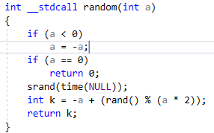
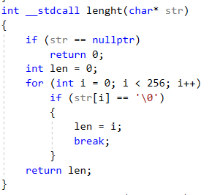

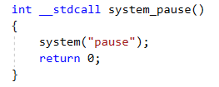
Функции стандартной библиотеки
power(int a,int b) - Возведение числа a в степень b
random(int a) - Генерация случайного числа в диапазоне от –a до а
lenght(char* str) – Вычисление длины строки str
system_pause() – Ожидание нажатия пользователям клавиши
outstr, outnum , outstrline, outnumline – Вывод строк в консоль без переноса и с переносом соответственно

Slide 5
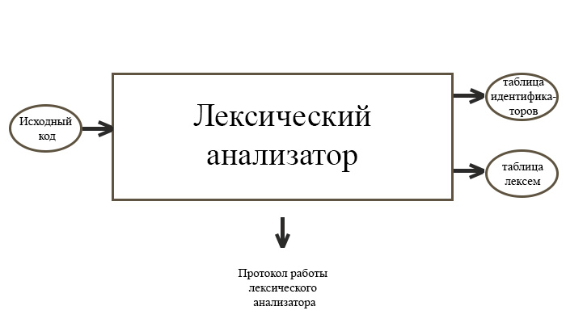
Лексический анализатор
Цели лексического анализатора:
− убрать все лишние пробелы и комментарии;
− выполнить распознавание лексем;
− построить таблицу лексем и таблицу идентификаторов;
− при неуспешном распознавании или обнаружении некоторых ошибок во входном тексте выдать сообщение об ошибке.

Slide 6
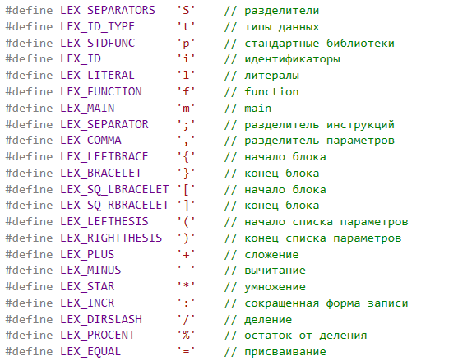
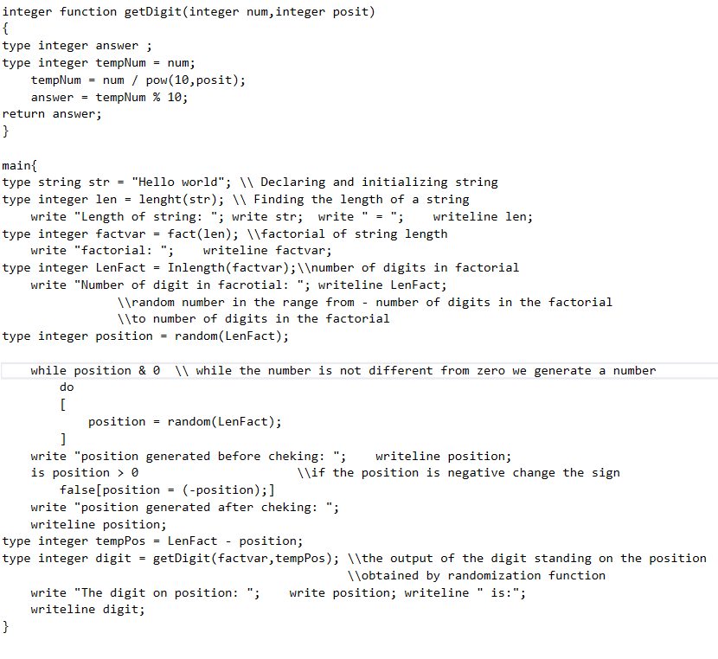
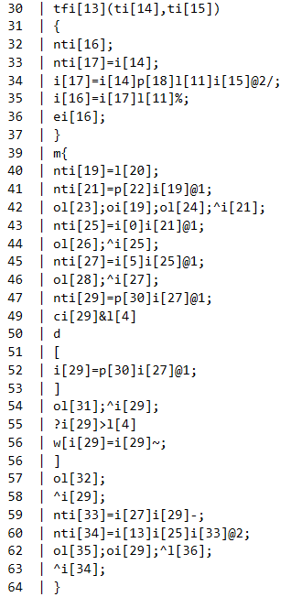
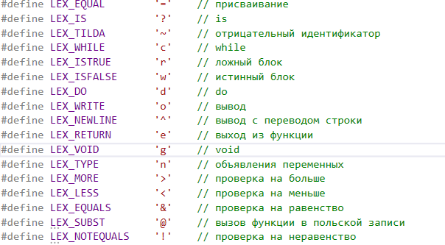
Лексический анализатор

Slide 7
Синтаксический анализатор
Синтаксический анализатор – часть компилятора, выполняющая синтаксический анализ, то есть проверку исходного кода на соответствие правилам грамматики. Входной информацией для синтаксического анализа является таблица лексем и таблица идентификаторов. Выходной информацией является дерево разбора

Slide 8
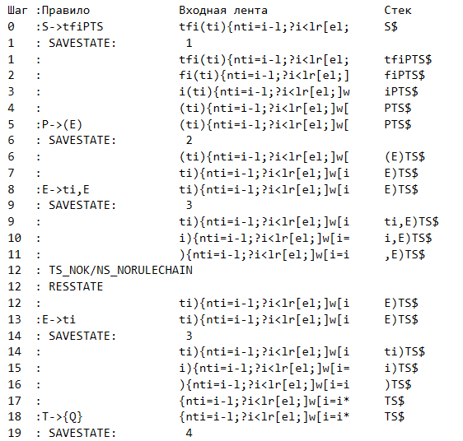
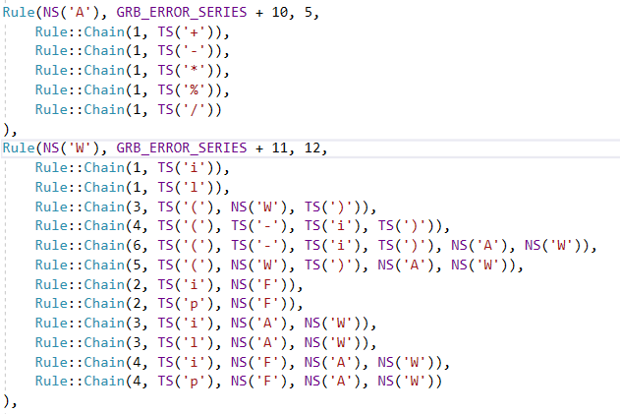
Синтаксический анализатор

Slide 9
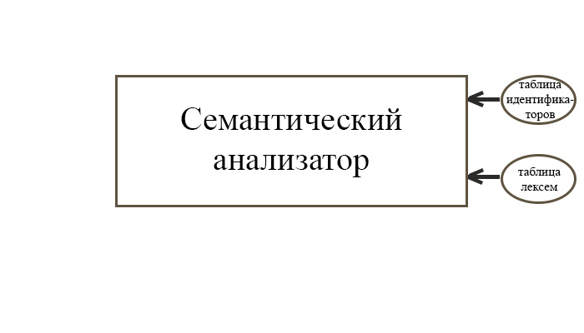
Семантический анализатор
Основные действия семантического анализатора:
1) проверка соблюдения в исходной программе семантических правил входного языка;
2) дополнение внутреннего представления программы в компиляторе oпeраторами и действиями, неявно предусмотренными семантикой входного языка;
3) проверка элементарных семантических (смысловых) норм языка программирования.

Slide 10
Семантические правила
Наличие функции main – точки входа в программу;
Единственность точки входа;
Переопределение идентификаторов;
Правильность объявления переменной
Использование идентификаторов без их объявления;
Проверка соответствия типа функции и возвращаемого параметра;
Правильность передаваемых в функцию параметров: количество, типы;
Правильность выражений;
Превышение размера строковых и числовых литералов;
Правильность составленного условия цикла/условного оператора.
Деление на ноль

Slide 11
Польская запись
Польская запись - это альтернативный способ записи арифметических выражений, преимущество которого состоит в отсутствии скобок. Существует два типа польской записи: прямая и обратная, также известные как префиксная и постфиксная. Отличие их от классического, инфиксного способа заключается в том, что знаки операций пишутся не между, а, соответственно, до или после аргументов.
Операция | Значение приоритета
( ) | 3
* | 2
/ | 2
+ | 1
- | 1

Slide 12
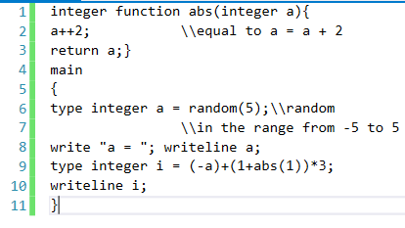
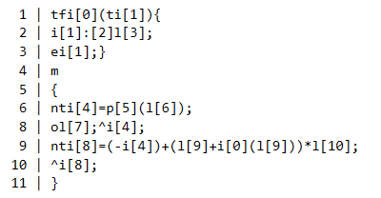
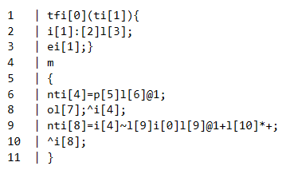
Преобразование выражений

Slide 13
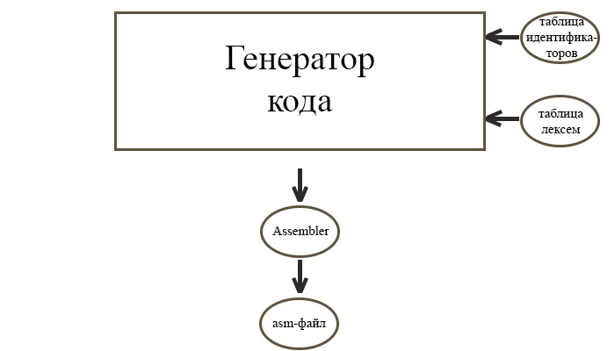
Генератор кода
Генератор кода– часть транслятора, выполняющая генерацию ассемблерного кода на основе полученных данных на предыдущих этапах трансляции. На вход генератора подаются таблица лексем и таблица идентификаторов, на основе которых генерируется файл с ассемблерным кодом.

Slide 14
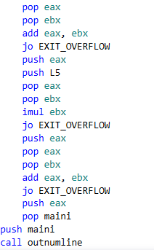
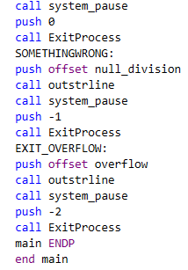
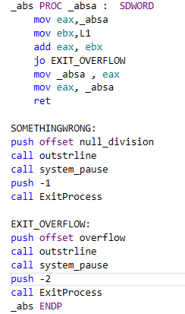
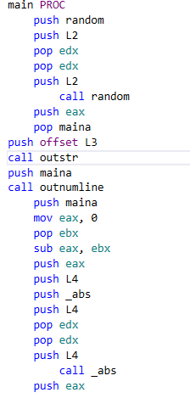

Генератор кода

Slide 15
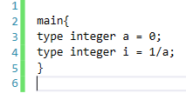
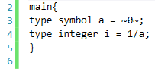
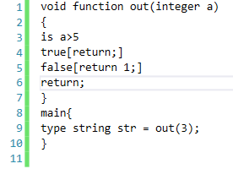

Тестирование транслятора

Slide 16
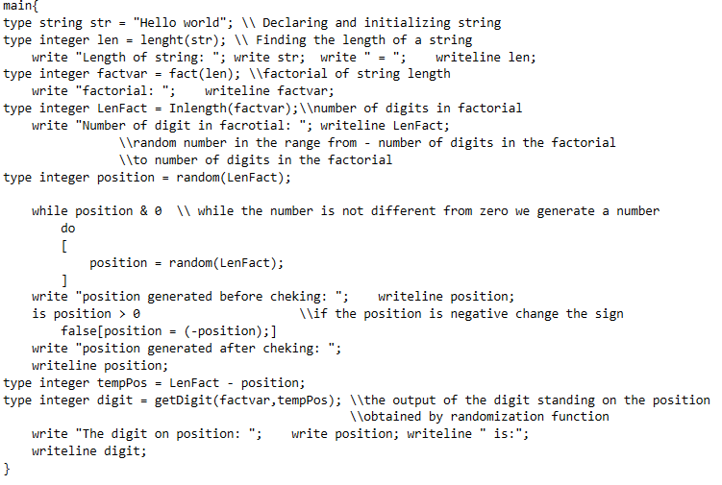
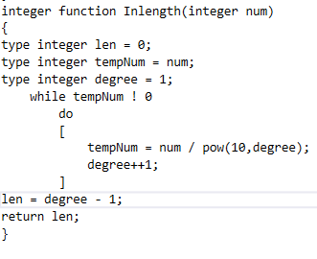
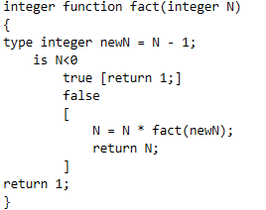
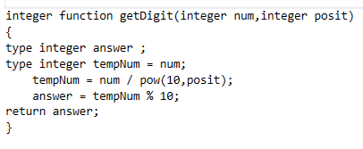

Slide 17
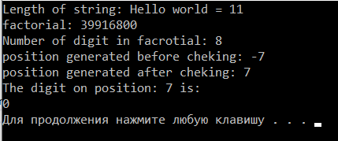

Slide 18
Спасибо за внимание

